Slide 1



Slide 2
Universidad Autónoma del Estado de México
Facultad de Economía.
Licenciatura en Actuaría.
F I A N Z A S.
Núcleo Optativo (6 Créditos)
Tema: Aspectos técnicos del marco normativo de primas.
Elaboró: M. en A. Gabriela Margarita Pérez Vargas.
Septiembre de 2015.

Slide 3
CONTENIDO
Guión Explicativo ASPECTOS TÉCNICOS DEL MARCO NORMATIVO DE PRIMAS Prima Base Índice de reclamaciones pagadas Siniestralidad última Prima de Tarifa Conclusiones Referencias | 4 7 9 11 14 27 37 38

Slide 4
GUIÓN EXPLICATIVO
Propósitos
Estructura Metodológica

Slide 5

GUIÓN EXPLICATIVO.
Propósito de la Unidad de Aprendizaje.
.
Analizar las operaciones fundamentales de las compañías afianzadoras, identificando su actividad financiera, desempeño, aspectos técnicos operacionales, así como sus efectos en la economía; con la finalidad de que el estudiante sea capaz de valorar los principios financieros que rigen el sistema de fianzas en nuestro país.
Este propósito hace referencia a la Unidad de Aprendizaje de “Fianzas” que se oferta en la licenciatura de Actuaría, dentro del núcleo de formación integral, con carácter optativo y un valor de 6 créditos.

Slide 6
Guión Explicativo
PROPÓSITO DE LA UNIDAD DE COMPETENCIA
Analizar las implicaciones financieras y económicas de las Instituciones de fianzas, a través de los fundamentos actuariales de primas y reservas, como recursos para que las afianzadoras puedan invertir en operaciones activas de crédito.
Este propósito refiere la Unidad de Competencia 6: “Fundamentos Actuariales de Primas y Reservas de Fianzas”. El tiempo destinado para desarrollar el presente tema en el aula es de 2 clases.
Estructura metodológica: este material cuenta con un sistema de almacenaje con dimensiones y materiales adecuados: Microsoft PowerPoint 2010. Está diseñado en forma clara y sencilla; y presenta lo más sobresaliente respecto al tema 6.1. Aspectos técnicos del marco normativo de primas.

Slide 7

ASPECTOS TÉCNICOS DEL MARCO NORMATIVO DE PRIMAS.

Slide 8
INTRODUCCIÓN
Hasta antes de 1998, las instituciones de fianzas establecían sus primas sin que existieran lineamientos específicos.
A finales de 1998, se estableció la obligación de aplicar procedimientos actuariales para la determinación de primas y reservas de fianzas.
Para el año 2000, principalmente se independizó la valuación y constitución de las reservas, de los parámetros y procedimientos de cálculo de las primas; también se estableció que las instituciones tendrían que registrar ante la Comisión Nacional de Seguros y Fianzas una nota técnica con los procedimientos, hipótesis y fundamentos de cálculo de primas de los contratos de fianza que realizaran.

Slide 9
PRIMA BASE

Slide 10
PRIMA BASE
En México, se le da por nombre “prima base” a aquella que corresponde actuarialmente a la “prima de riesgo o prima neta”. Por otro lado a la prima que contiene los costos de administración adquisición y margen de utilidad se le llama igual que en seguros “prima de tarifa”.
La Comisión Nacional de Seguros y Fianzas, establece en la circular F-16.1 que las instituciones deberán determinar la prima base de cada uno de los productos que operen, como:
$$Prima Base=Indice de reclamaciones pagadas∗Monto Afianzado$$

Slide 11
ÍNDICE DE RECLAMACIONES PAGADAS

Slide 12

ÍNDICE DE RECLAMACIONES PAGADAS
Conforme a la CNSF para construir el índice de reclamaciones pagadas es necesario contar con las reclamaciones de un determinado tipo de fianza, provenientes de las fianzas suscritas en un determinado año de operación de la compañía.
$$Indice de reclamaciones pagadas=$$
$$\frac{Reclamaciones pagadas de las pólizas sucritas en un determinado año}{Monto Afianzado de las pólizas suscritas del mismo año}$$

Slide 13
ÍNDICE DE RECLAMACIONES PAGADAS
El monto de reclamaciones, en el ámbito actuarial se puede considerar como índice de “siniestralidad última”. Para calcular el índice de “siniestralidad última”, es necesario tener estadísticas de todas las reclamaciones registradas derivadas de las fianzas suscritas en un determinado año, y que se han registrado desde el año en que se suscribieron, hasta la extinción del vigor de todas las fianzas suscritas en dicho año.

Slide 14
SINIESTRALIDAD ÚLTIMA

Slide 15
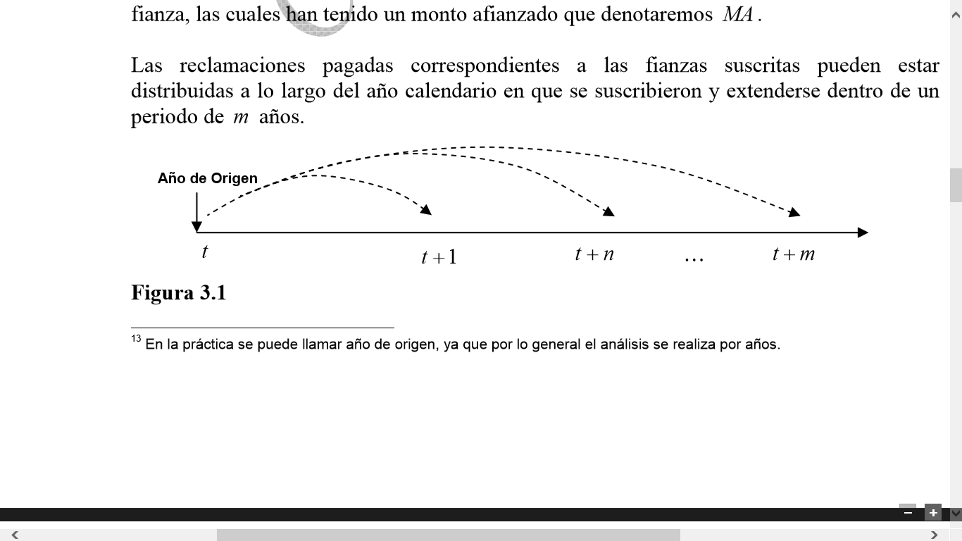
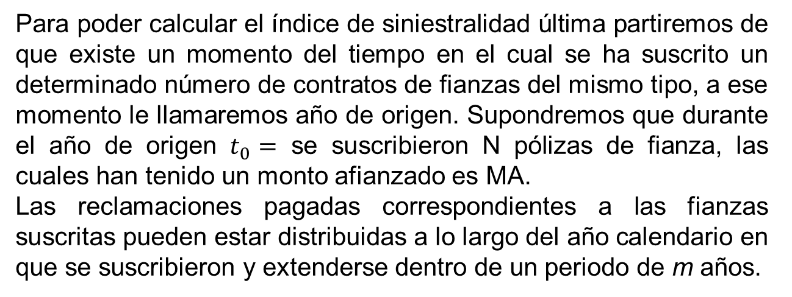
SINIESTRALIDAD ÚLTIMA
Para poder calcular el índice de siniestralidad última partiremos de que existe un momento del tiempo en el cual se ha suscrito un determinado número de contratos de fianzas del mismo tipo, a ese momento le llamaremos año de origen. Supondremos que durante el año de origen $t_{0}=$ se suscribieron N pólizas de fianza, las cuales han tenido un monto afianzado es MA.
Las reclamaciones pagadas correspondientes a las fianzas suscritas pueden estar distribuidas a lo largo del año calendario en que se suscribieron y extenderse dentro de un periodo de m años.

Slide 16
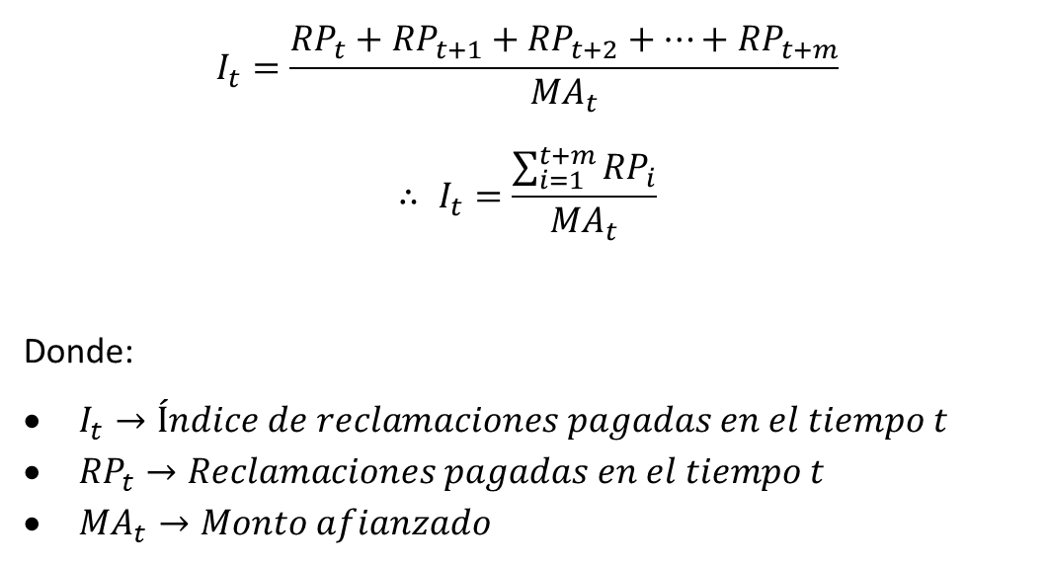
Entonces el índice de reclamaciones en el tiempo (t), será :
$$I_{t}=\frac{{RP}_{t}+{RP}_{t+1}+{RP}_{t+2}+⋯+{RP}_{t+m}}{{MA}_{t}}$$
$$∴ I_{t}=\frac{\sum_{i=1}^{t+m}{{RP}_{i}}}{{MA}_{t}}$$
Donde:
$I_{t}→Índice de reclamaciones pagadas en el tiempo t$
${RP}_{t}→Reclamaciones pagadas en el tiempo t$
${MA}_{t}→Monto afianzado$

Slide 17
Ejemplo:
Supongamos que para un determinado tipo de fianzas suscritas en 2008, con un monto afianzado total de $ 28,354,000 y se presentaron durante los cinco años posteriores las siguientes reclamaciones:
$$I_{2008}=\frac{195380+64901+48573+30576+11384}{28354000}=\frac{350814}{28354000}$$

Slide 18

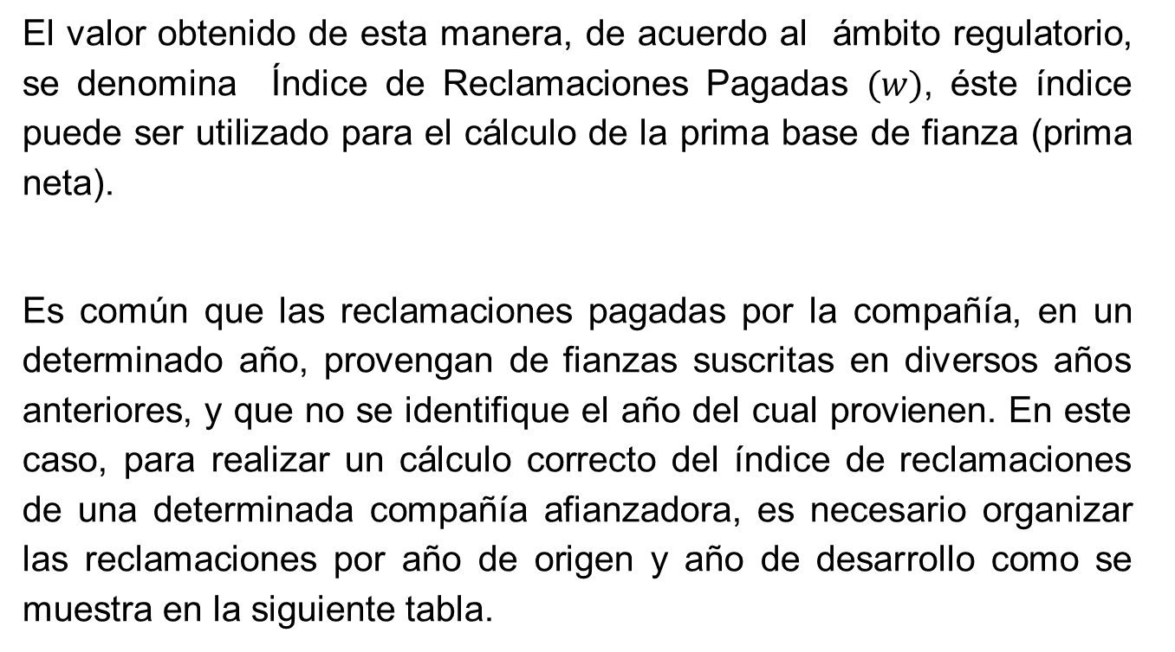
El valor obtenido de esta manera, de acuerdo al ámbito regulatorio, se denomina Índice de Reclamaciones Pagadas $(w)$, éste índice puede ser utilizado para el cálculo de la prima base de fianza (prima neta).
Es común que las reclamaciones pagadas por la compañía, en un determinado año, provengan de fianzas suscritas en diversos años anteriores, y que no se identifique el año del cual provienen. En este caso, para realizar un cálculo correcto del índice de reclamaciones de una determinada compañía afianzadora, es necesario organizar las reclamaciones por año de origen y año de desarrollo como se muestra en la siguiente tabla.

Slide 19
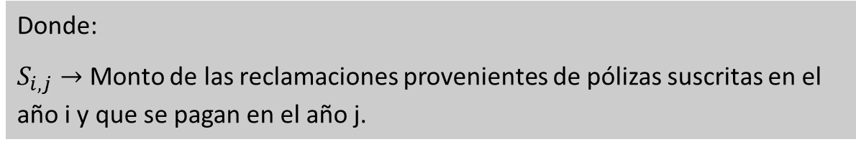
Año de Origen | Monto Afianzado | Años de desarrollo
 |  | 0 | 1 | 2 | . . . | n-1 | n
1 | MA ₁ | S _{1,0} | S _{1,1} | S _{1,2} | . . . | S _{1,n-1} | S _{1,n}
2 | MA₂ | S _{2,0} | S _{2,1} | S _{2,2} | . . . | S _{2,n-1}
3 | MA₃ | S _{3,0} | S _{3,1} | S _{3,2} | . . .
. . . | . . . | . . . | . . . | . . .
m-1 | MA _{m-1} | S _{m-1,0} | S _{m-1,1}
m | MA _{m} | S _{m,0}
Donde:
$S_{i,j}→$ Monto de las reclamaciones provenientes de pólizas suscritas en el año i y que se pagan en el año j.

Slide 20
Ejemplo:
Supongamos que se tiene la estadística de reclamaciones de los últimos siete años de una compañía, clasificadas según el año en que se presentaron y el año de origen del cual provienen de la siguiente manera:

Slide 21

De la tabla anterior, podemos obtener:

Slide 22
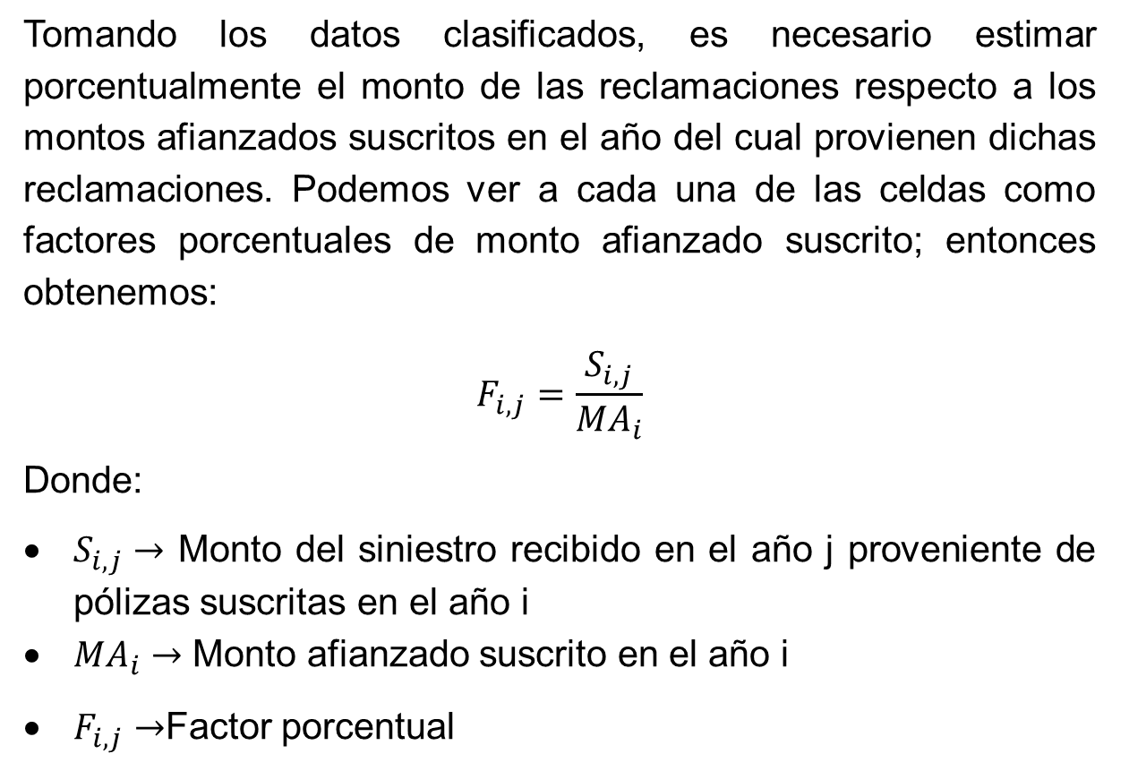
Tomando los datos clasificados, es necesario estimar porcentualmente el monto de las reclamaciones respecto a los montos afianzados suscritos en el año del cual provienen dichas reclamaciones. Podemos ver a cada una de las celdas como factores porcentuales de monto afianzado suscrito; entonces obtenemos:
$$F_{i,j}=\frac{S_{i,j}}{{MA}_{i}}$$
Donde:
$S_{i,j}→$ Monto del siniestro recibido en el año j proveniente de pólizas suscritas en el año i
${MA}_{i}→$ Monto afianzado suscrito en el año i
$F_{i,j}→$Factor porcentual

Slide 24
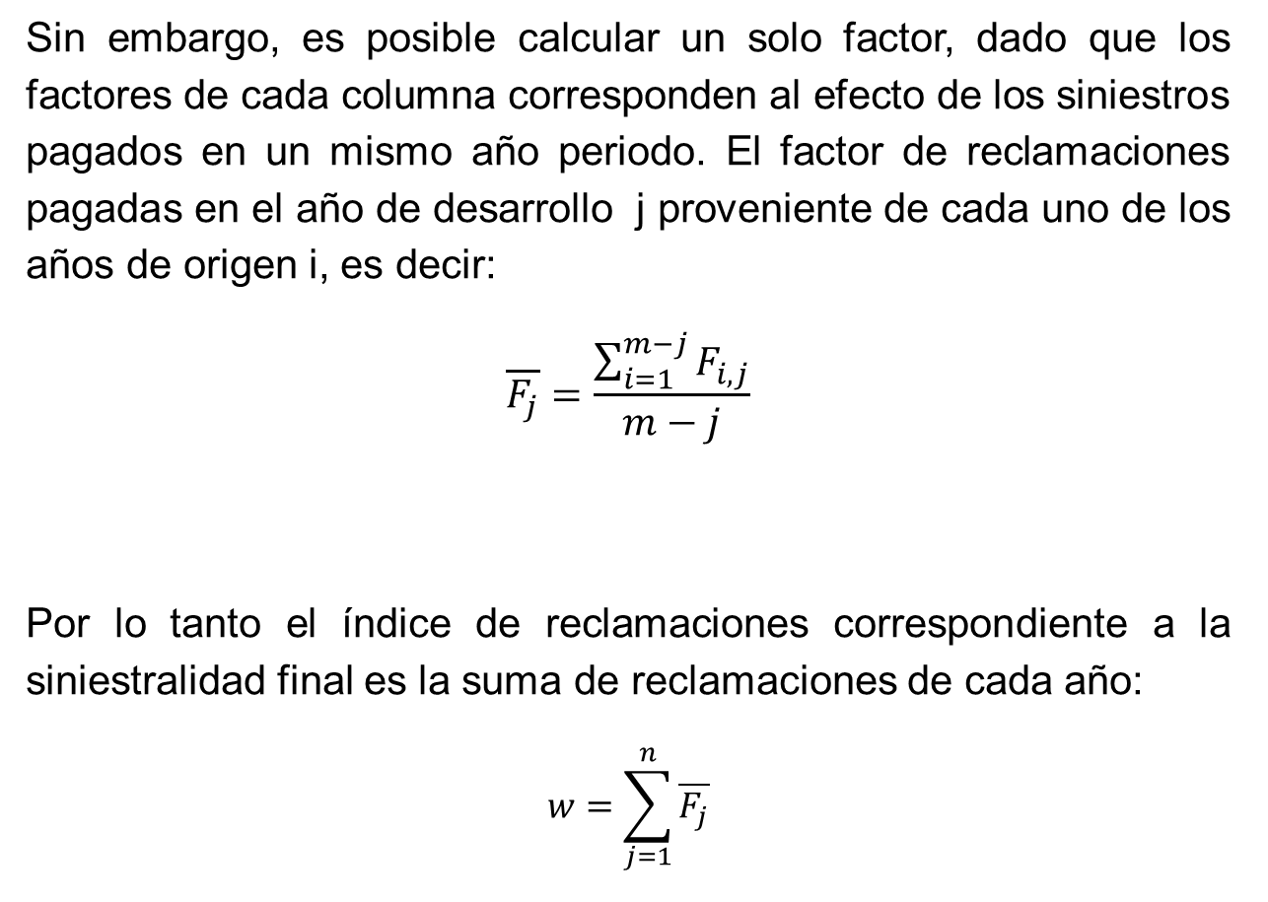
Sin embargo, es posible calcular un solo factor, dado que los factores de cada columna corresponden al efecto de los siniestros pagados en un mismo año periodo. El factor de reclamaciones pagadas en el año de desarrollo j proveniente de cada uno de los años de origen i, es decir:
$$\overline{F_{j}}=\frac{\sum_{i=1}^{m−j}{F_{i,j}}}{m−j}$$
Por lo tanto el índice de reclamaciones correspondiente a la siniestralidad final es la suma de reclamaciones de cada año:
$$w=\sum_{j=1}^{n}{\overline{F_{j}}}$$

Slide 25
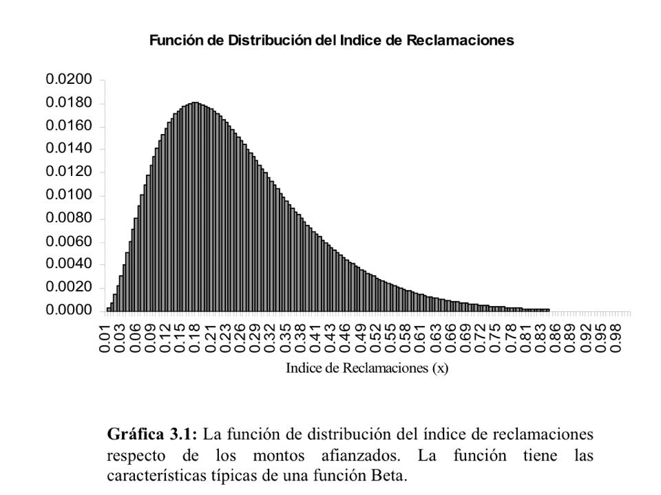
Otra forma de obtener el valor estimado del índice de reclamaciones, a partir de una estadista de índices, es la siguiente:
Considerando que dicho índice es una variable aleatoria X, es posible construir una función de probabilidad f(x) de dicha variable.

Slide 26
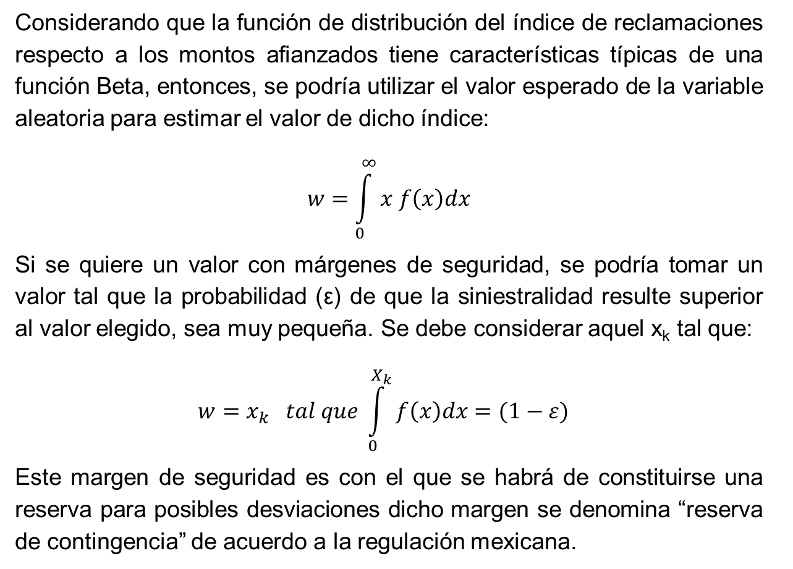
Considerando que la función de distribución del índice de reclamaciones respecto a los montos afianzados tiene características típicas de una función Beta, entonces, se podría utilizar el valor esperado de la variable aleatoria para estimar el valor de dicho índice:
$$w=\int_{0}^{∞}{x f\left(x\right)dx}$$
Si se quiere un valor con márgenes de seguridad, se podría tomar un valor tal que la probabilidad (ε) de que la siniestralidad resulte superior al valor elegido, sea muy pequeña. Se debe considerar aquel x_{k} tal que:
$$w=x_{k} tal que \int_{0}^{X_{k}}{f\left(x\right)dx}=(1−ε)$$
Este margen de seguridad es con el que se habrá de constituirse una reserva para posibles desviaciones dicho margen se denomina “reserva de contingencia” de acuerdo a la regulación mexicana.

Slide 27
PRIMA DE TARIFA

Slide 28
PRIMA DE TARIFA
La prima de tarifa de un contrato de fianzas corresponde al costo esperado de una operación de fianzas, formado por el costo de financiamiento, gastos de administración, costos de adquisición y margen de utilidad. Asimismo deben incluirse los costos de gestión jurídica de recuperación de las garantías.
Gastos de administración: Se deberá indicar el recargo máximo o monto mínimo que se incluirá en las primas de tarifa, en su caso, por concepto de gastos de administración.
Gastos de adquisición: Se deberá indicar el recargo máximo o monto mínimo que se incluirá en las primas de tarifa, en su caso, por concepto de gastos de adquisición.
Margen de utilidad: Se deberá indicar el recargo máximo o monto mínimo que se incluirá en las primas de tarifa, en su caso, por concepto de utilidades.

Slide 29
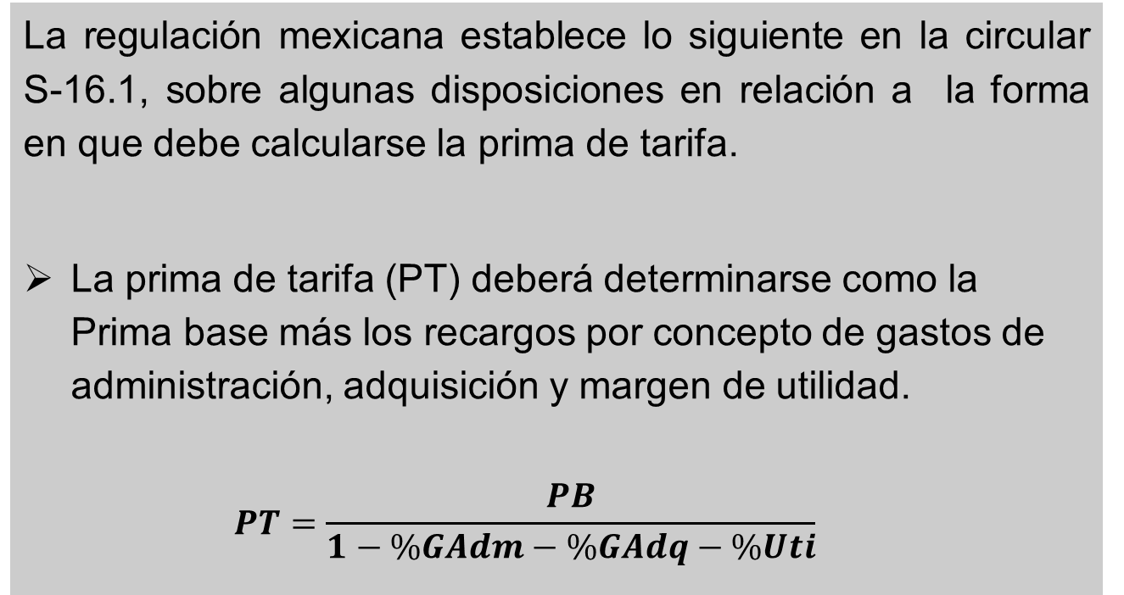
PRIMA DE TARIFA
La regulación mexicana establece lo siguiente en la circular S-16.1, sobre algunas disposiciones en relación a la forma en que debe calcularse la prima de tarifa.
La prima de tarifa (PT) deberá determinarse como la Prima base más los recargos por concepto de gastos de administración, adquisición y margen de utilidad.
$$PT=\frac{PB}{1−\%GAdm−\%GAdq−\%Uti}$$

Slide 30
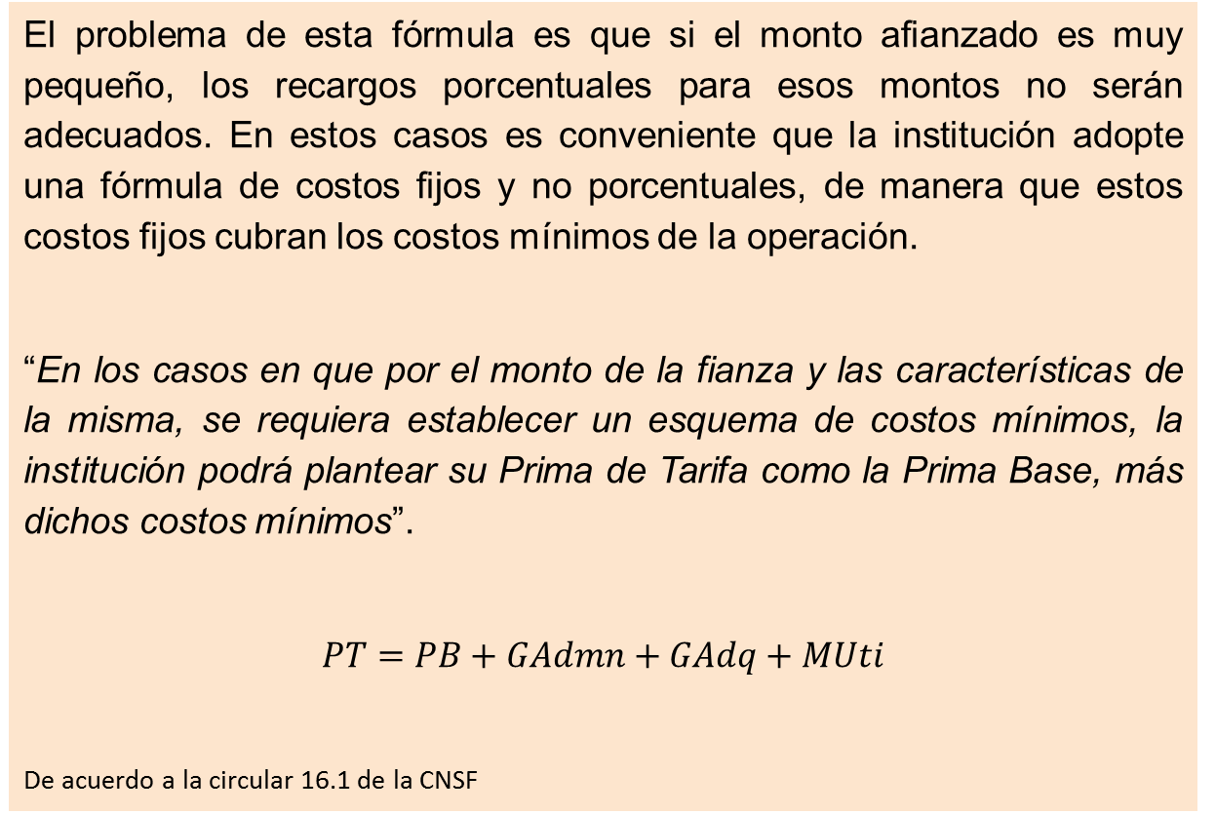
El problema de esta fórmula es que si el monto afianzado es muy pequeño, los recargos porcentuales para esos montos no serán adecuados. En estos casos es conveniente que la institución adopte una fórmula de costos fijos y no porcentuales, de manera que estos costos fijos cubran los costos mínimos de la operación.
“En los casos en que por el monto de la fianza y las características de la misma, se requiera establecer un esquema de costos mínimos, la institución podrá plantear su Prima de Tarifa como la Prima Base, más dichos costos mínimos”.
$$PT=PB+GAdmn+GAdq+MUti$$
De acuerdo a la circular 16.1 de la CNSF

Slide 31
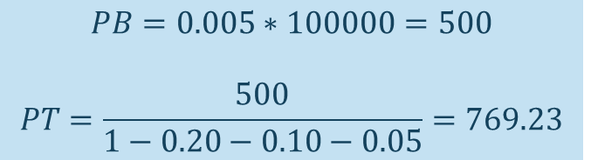
Ejemplo:
Supongamos por ejemplo que una cierta fianza tiene como prima base un factor de 0.005 (cuota) por cada peso de monto afianzado, y que los recargos fijos que aplica la compañía son del 20% para gastos de adquisición, 10% para gastos de administración y 5% para margen de utilidad. Si además suponemos que con esta cuota, un cliente necesita una fianza judicial por 100,000 pesos.
$$\begin{matrix}\begin{aligned}PB=0.005∗100000=500 \\ \end{aligned} \\ PT=\frac{500}{1−0.20−0.10−0.05}=769.23\end{matrix}$$

Slide 32

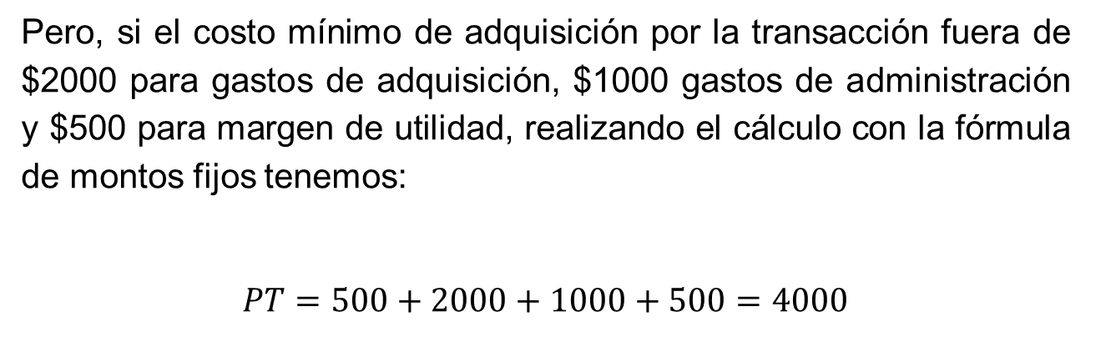
Pero, si el costo mínimo de adquisición por la transacción fuera de $2000 para gastos de adquisición, $1000 gastos de administración y $500 para margen de utilidad, realizando el cálculo con la fórmula de montos fijos tenemos:
$$PT=500+2000+1000+500=4000$$

Slide 33
Ejercicio:
Partiendo de una prima pura de $3500 para una fianza, tenemos los siguientes datos:
Calcular la prima tarifa
Recargo de seguridad | 900
Gastos de administración | 500
Gastos comerciales imputables | 300
Otros recargos | 200
Solución

Slide 34
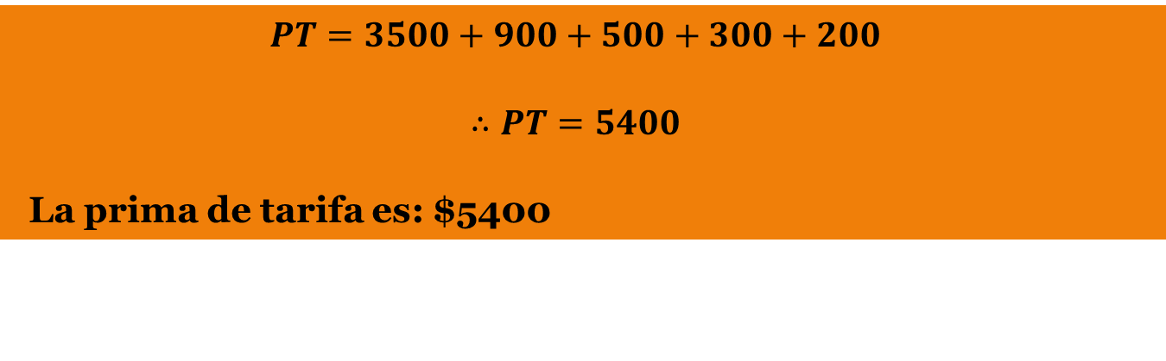
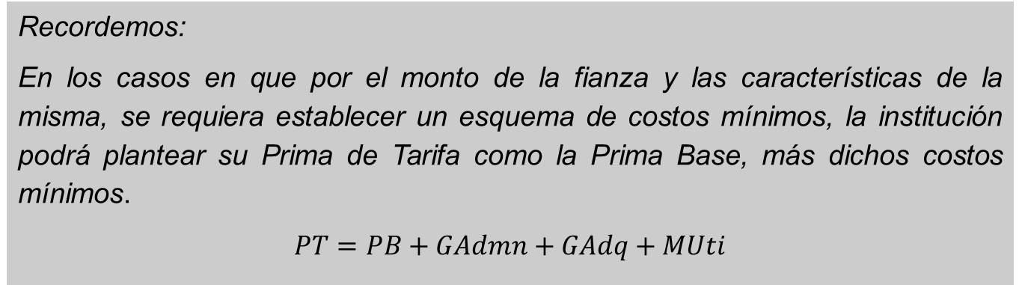
Solución:
Recordemos:
En los casos en que por el monto de la fianza y las características de la misma, se requiera establecer un esquema de costos mínimos, la institución podrá plantear su Prima de Tarifa como la Prima Base, más dichos costos mínimos.
$$PT=PB+GAdmn+GAdq+MUti$$
$$PT=3500+900+500+300+200$$
$$∴PT=5400$$
La prima de tarifa es: $5400

Slide 35
Ejercicio:
Supongamos una fianza tiene una prima base de $683 pesos y que se tienen recargos fijos, los cuales aplica la compañía y son un 20% de gastos de adquisición, 16% de gastos de administración y un margen de utilidad del 7%, además el afianzado necesita una fianza de $150,000.00 pesos.
¿Cuál es la prima de tarifa?
Solución

Slide 36
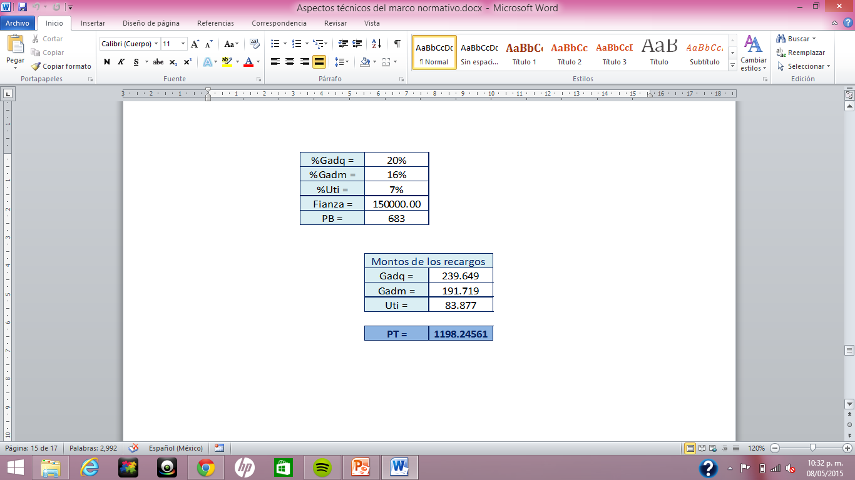
Solución:

Slide 37
Conclusiones
Como pudo mostrarse, los procedimientos de cálculo de primas de fianzas tienen marcadas diferencias respecto de los procedimientos de cálculo de primas de seguro. La diferencia fundamental está en que la prima de fianzas corresponde al valor esperado de un costo financiero, con un pequeño componente de riesgo. Las fórmulas muestran que un elemento fundamental en la prima de fianzas es el proceso de recuperación de garantías.
A diferencia de los seguros, la suficiencia de la prima se encuentra fuertemente vinculada a la velocidad de recuperación de las garantías, más que a la frecuencia y severidad de las reclamaciones. El tiempo de recuperación de garantías es sólo un valor estimado por lo que puede llegarse a considerar como la variable estocástica fundamental para la estimación de primas de fianzas.

Slide 38

Referencias
Aguilar, P. (2007) Fundamentos actuariales de primas y reservas de fianzas. Fundación Mapfre. España.
Colas, A. (2007) Efectos Del Contrato De Fianza: Relaciones Entre Acreedor, Deudor Principal Y Fiador. Editorial Aranzadi, S.A.
Estándares de Práctica Actuarial . Fundamentos Actuariales para el cálculo de reservas técnicas de fianzas. http://www.conac.org.mx/estandares/6.pdf
Ley Federal de Instituciones de Fianzas.
Manchado, J. (2001) Convenio concursal y fianza. Librería Tirant lo Blanch. España.
Ruiz, L. (2007) El Contrato de Seguro. Editorial Porrúa. México.
San Juan Colunga, F. (1911) Tratado sobre fianzas. Librería de E. Miranda. España.
Secretaría de Hacienda y Crédito Público. http://www.shcp.gob.mx/LASHCP/MarcoJuridico/documentosDOF/archivos_shcp_dof/circulares/c_f6_6_4.pdf
Torres, H. (2007) Elementos Fundamentales de Derecho Bancario. Mc Graw Hill.
UNAM. http://www.redmat.unam.mx/foro/volumenes/vol020/actuariales.pdf

Slide 39
Referencias
http://www.shcp.gob.mx/LASHCP/MarcoJuridico/documentosDOF/archivos_shcp_dof/circulares/c_f16_1.html
http://www.red-mat.unam.mx/foro/volumenes/vol025/FundamentosActuarialesDePrimasDeFianzas-1.pdf

Slide 41
Gracias.

